Slide 1
ポジネガフレンズ
くぎみやさん
くにきやさん

Slide 2
あなたは今幸せですか？

Slide 3
幸せになりたい
Notes:
幸せになりたいですよね？

Slide 4
あなたの友達は幸せですか？
Notes:
幸せになりたいですよね？

Slide 5
友達と幸せでいたい
Notes:
幸せになりたいですよね？

Slide 6
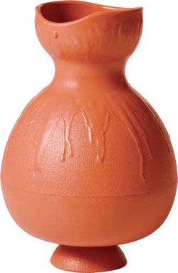
では、こちらの壺を 20万円でお譲りします
Notes:
幸せになりたいですよね？

Slide 7
ウソです。ごめんなさい。
Notes:
幸せになりたいですよね？

Slide 8
改めまして
Notes:
幸せになりたいですよね？

Slide 9
友達と一緒に幸せになる サービスできました
Notes:
幸せになりたいですよね？

Slide 10
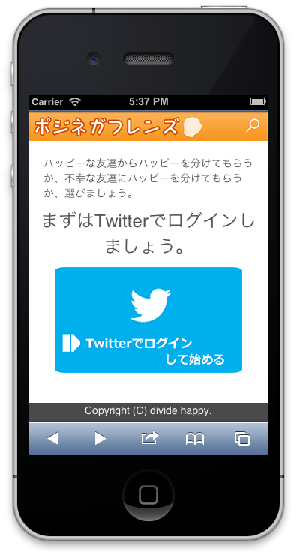
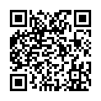
ポジネガフレンズ 〜友達と共に幸せになる未来〜
http://posnegf.kunikiya.jp

Slide 11
DEMO
Notes:
幸せになりたいですよね？

Slide 12
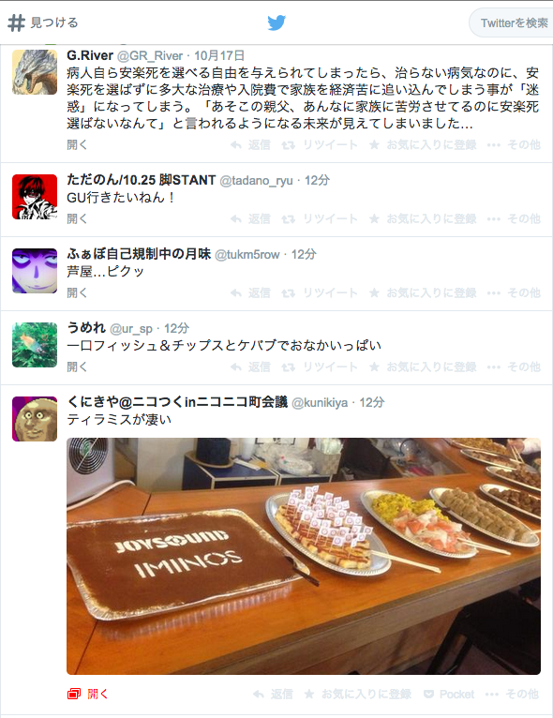


ネガティブ
ポジティブ

Slide 13
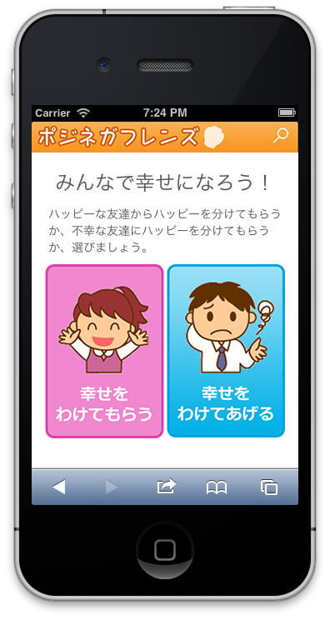
１：友達から幸せを
分けてもらう
or
2：友達に幸せを
分けてあげる

Slide 14

１：友達から幸せを分けてもらう
幸せのオーラ的な
なにか
ME
今ポジティブなつぶやきを
している友達

Slide 15
2：友達に幸せを分けてあげる
幸せなオーラ的な
なにか
ME
今ネガティブなつぶやきを
している友達

Slide 16
友達と供に幸せな 未来を切り開きましょう！
Notes:
幸せになりたいですよね？

Slide 17
Notes:
幸せになりたいですよね？

Slide 18
提供 さくら信教
Notes:
幸せになりたいですよね？

